Slide 1
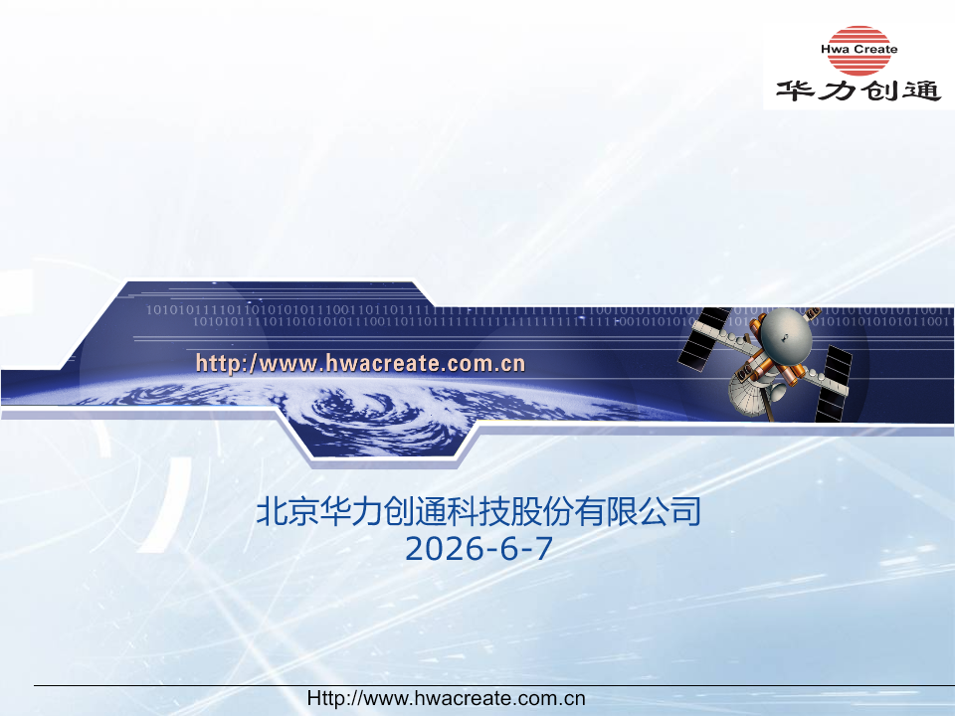
三维场景红外成像仿真产品规划
国产化 ARM 板卡 + 开源 3D 引擎 + 行业解决方案
方向判断：产品化平台为主，军工/低空/航天解决方案为抓手

Slide 2
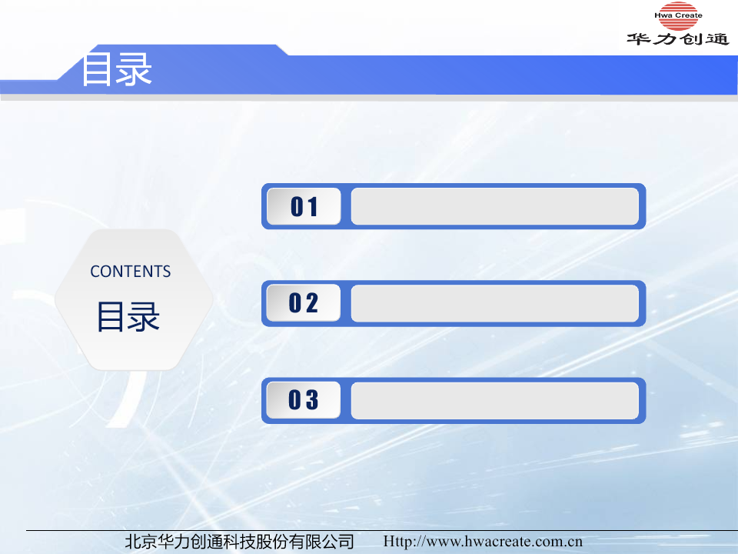
产品定位、市场方向与目标用户
技术基础、创新难点与集团协同
实现路径、投入产出与 AI 化演进

Slide 3
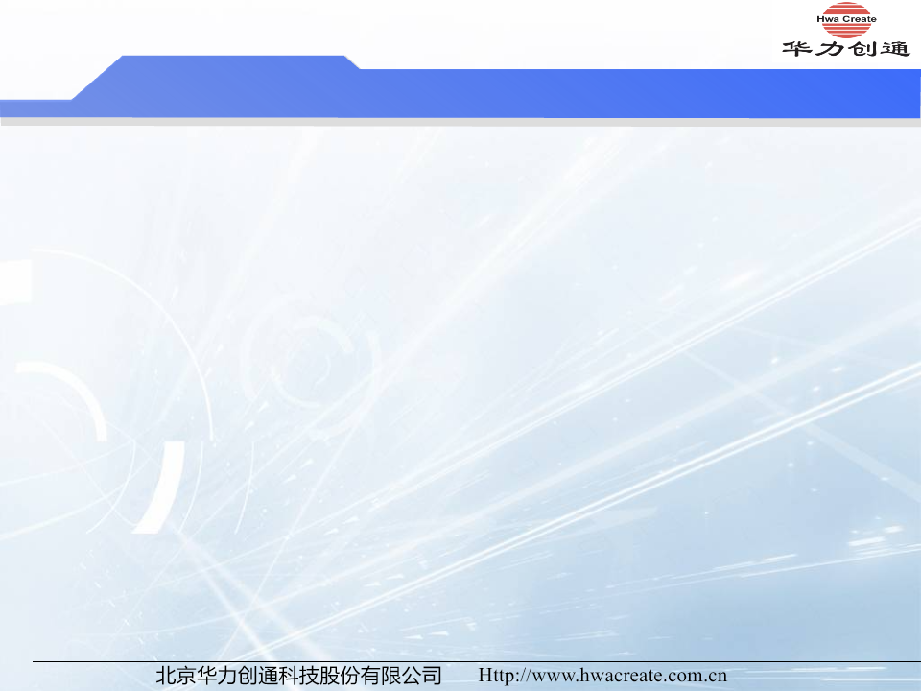
01 产品定位：平台产品 + 行业方案包
平台沉淀能力，方案承接场景和预算
平台产品
行业方案包
长期方向
红外仿真内核
GUI 配置
SDK/API 封装
国产 ARM 运行时
材料/目标/场景库
军工半实物测试
低空无人机感知
商业航天载荷验证
安防应急演训
红外 + 雷达 + 可见光
AFSIM/VR/UE5 联合仿真
AI 数据生成与评估
一句话定位：面向低空、航天、军工的国产化传感器仿真底座。

Slide 4
02 产品概述：从红外仿真内核到可交付产品
产品要能配置、能接入、能部署、能验收，而不是只停留在 demo
产品是什么
产品细化
扩展方向
三维场景红外成像仿真平台
输入：场景、目标、材质、温度、大气、传感器参数
输出：多波段红外图像/序列、状态日志、测试报告
GUI：场景与参数配置
接口：SDK/API/协议封装
模型库：目标/材料/大气/温度
工具链：批量试验、日志、报告
适配：Windows/Linux/国产 ARM
UE5 高保真场景
AFSIM/VR 联合仿真
红外 + 雷达多模态
AI 合成数据与自动评测
半实物/硬件在环接口
建议边界：V1.0 先做红外仿真平台最小可交付闭环；UE5、雷达、AI 能力分阶段进入，不抢占首版交付节奏。

Slide 5
03 市场方向：军工先行，低空与航天扩展
核心痛点是实测成本、场景复现、国产化替代和算法数据
军工装备
低空经济
商业航天
外延用户
军工研究所
总体单位
红外设备厂商
靶场/试验基地
低空监管平台
无人机运营商
机场/园区/港口
反无人机集成商
卫星总体单位
载荷研制单位
商业航天公司
地面仿真团队
安防应急
高校科研
工业检测
内部测试部门
优先级建议：军工试点客户定义需求和验收标准；低空经济形成场景包；商业航天做载荷/星地仿真接口储备。

Slide 6
04 战略契合：低空、航天、军工、自主可控
公司已有仿真资源可形成组合拳
低空经济
商业航天
军工装备
自主可控
集团资源协同方向
AFSIM：任务/战术场景与联合仿真入口
虚幻5：下一代高保真场景与大规模渲染路线
VR：沉浸式训练、装备操作、复盘评估
雷达成像：与红外形成多模态传感器仿真矩阵
方向：把红外仿真嵌入公司“任务仿真 + 视景 + 传感器”的平台体系。

Slide 7
05 技术基础：已有 HwaSimIR 工程积累
壁垒来自红外物理、三维引擎、国产硬件、协议和验证体系
工程底座
红外链路
目标状态
验证体系
C++/Qt/Panda3D
OpenCV/Eigen
场景加载与图像处理
多波段仿真
温度/材质/大气
MODTRAN tau 受控链路
热点/亮点分离
目标全协议键映射
日志可追溯
构建脚本
严格检查
可视化 smoke 测试
产品化重点：GUI、接口封装、跨平台适配、模型库、校准数据、交付文档和验收指标。

Slide 8
06 创新点与难点：自主可控 + 物理可信 + 工程可交付
真正的壁垒不是画面效果，而是可解释、可校准、可集成、可复用
创新点
难点
壁垒形成
国产 ARM 板卡适配
开源 3D 引擎红外链路
多波段/温度/大气/热点亮点
协议化目标与武器状态联动
可回归验证的工程流程
实时帧率与 ARM GPU 优化
红外物理精度和实测校准
材料/目标/大气参数库建设
场景规模与可解释性平衡
军工交付环境适配
模型库和数据资产
客户验收指标体系
软著/专利/技术秘密
跨平台运行时
AFSIM/VR/UE5/雷达接口生态
建议投入重点：不要只追求“画面更像”，要同步建设物理模型、数据校准、接口标准和自动化验收。

Slide 9
07 对标与差异化：国产化、低成本、可集成
不复制国外大平台，优先做公司可控、客户可买的能力
Presagis/CAE
ThermoAnalytics
OKTAL-SE
MAK
Ansys/AGI
视景仿真平台
学习工具链和生态
差异：国产可控
热/红外签名
学习物理建模
差异：本地交付
EO/IR 传感器仿真
学习任务场景
差异：低空/航天场景包
DIS/HLA 联合仿真
学习系统集成
差异：接 AFSIM/VR
航天任务分析
学习载荷链路
差异：红外成像补位
差异化主线：国外软件替代不是唯一目标，更重要的是国产化部署、低成本定制和与公司仿真体系融合。

Slide 10
08 实现路径：三阶段推进
先落产品，再扩行业，最后平台化
阶段一
2026-2027
阶段二
2028
阶段三
2029-2030
V1.0/V1.5
红外内核产品化
GUI + SDK/API
ARM 适配
军工试点
V2.0
低空与航天方案包
AFSIM/VR 接口
UE5 高保真分支
模型库商品化
V3.0
红外 + 雷达融合
AI 数据生成服务
多模态传感器仿真平台
规模化复制
每阶段验收：产品版本、标杆客户、知识产权、可复用数据/模型资产。

Slide 11
09 投入产出：小团队启动，用项目带动产品迭代
方向性测算，正式立项需财务、销售线索和客户价格校核
投入建议
3 年产出
5 年效益
人员：首年 5-6 人
三年 8-10 人
五年 10-12 人
资产：ARM 板卡、红外相机、测试工位、数据/模型库、校准环境
第 1 年：内部节支 + 原型验证
第 2 年：试点销售 + 军工方案
第 3 年：低空/航天方案复制
目标：形成软著、专利、模型库和标杆案例
产品授权
行业解决方案
模型库/维护服务
AI 数据生成服务
集团平台复用
第 4-5 年追求规模化收入
经营逻辑：先用军工/低空项目验证付费能力，再把 GUI、接口、模型库沉淀为可复制产品。

Slide 12
10 AI 与下一步：把仿真平台升级为数据与评估平台
AI 不是口号，落点是场景生成、参数校准、数据合成和自动评测
AI 场景生成
参数反演校准
数据合成服务
自动评测
根据任务描述生成低空/航天/安防场景
快速形成批量试验工况
用实测红外图像反推材质、温度、大气和传感器参数
提升可信度
生成红外目标识别、跟踪、融合感知训练数据
服务算法团队
批量生成测试用例
日志诊断
自动报告和验收指标
近期建议
1. 明确 V1.0 必做/不做清单；2. 锁定 2-3 家试点客户；3. 建立跨部门资源池；4. 启动模型库、校准数据和 AI 数据生成预研。

Slide 13
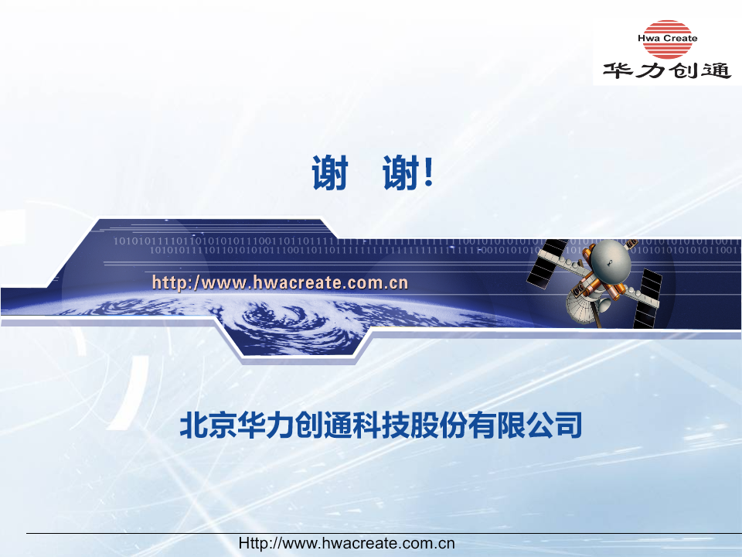
建议立项口径
国产化三维红外成像仿真产品平台
以军工、低空经济、商业航天解决方案包为首批商业化方向

